Slide 2
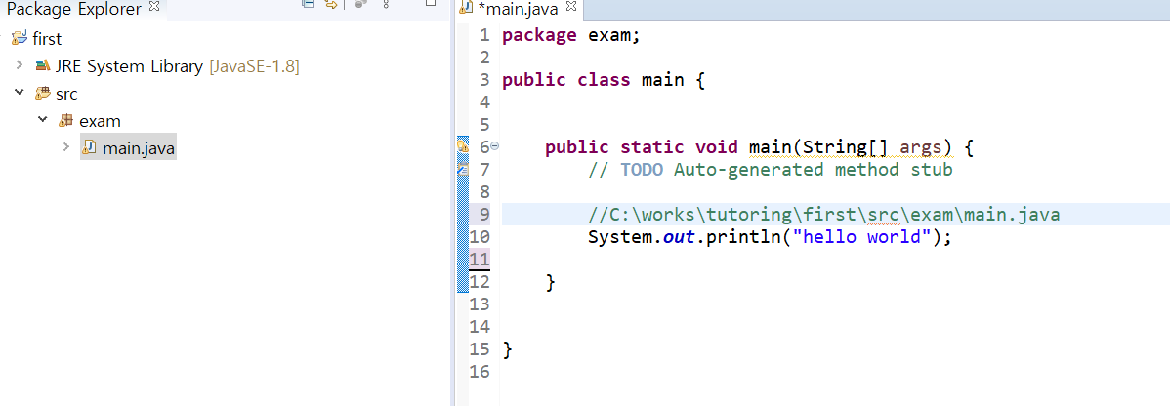
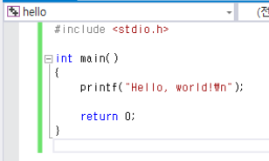
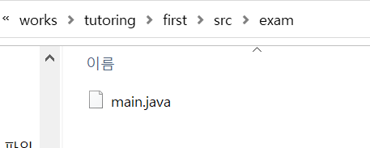

Slide 3
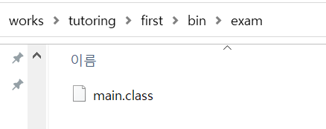



Slide 4
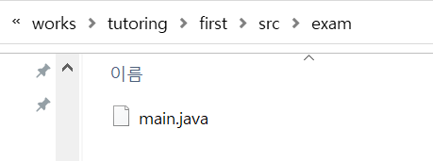

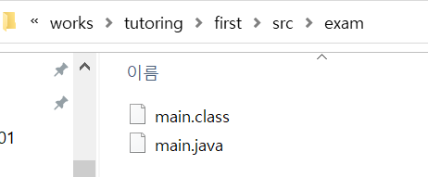


Slide 5
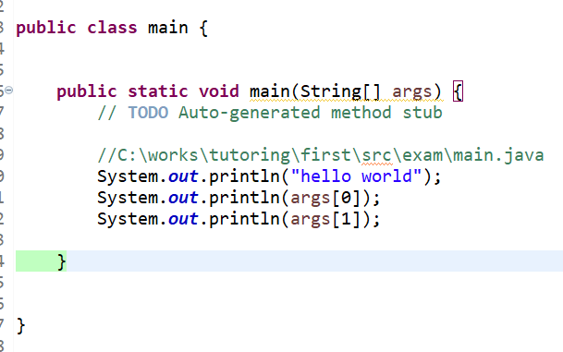


Slide 6
c
main.java
main.class
Java Soruce
Byte Code
개발자가 작성한 파일로 기계가 이해할 수 없다
JAVAC
컴파일러가 .java파일을 해석하여 만들어진 결과물로 jvm이 읽을 수 있다
Java compiler로 java source를
Byte code로 컴파일 함

Slide 7
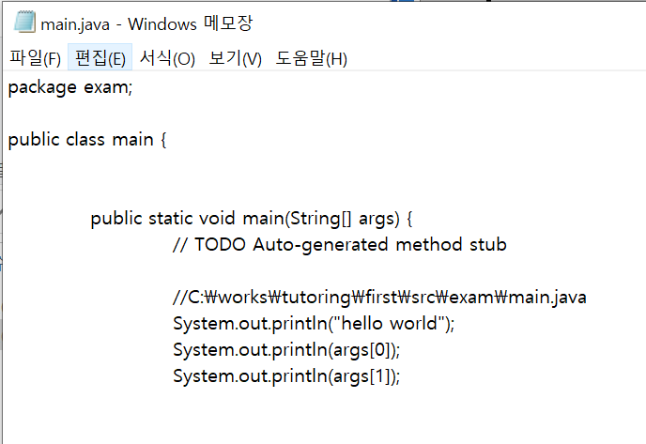

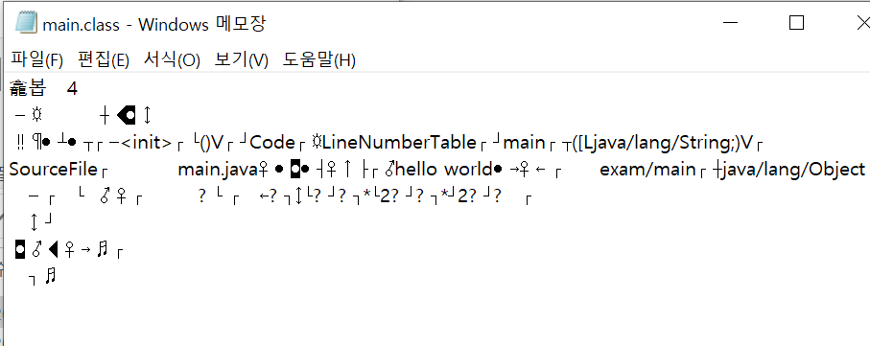

Slide 8

f
main.java(java source)
Java compiler에 의해 main.class(byte code)로 변환
JVM에 의해 기계어로 해석되어 실행

Slide 9
JVM
실행 엔진
메모리
Heap
Method
stack
Program counter
Native method stack

Slide 10
Heap
Method
Stack

Slide 11
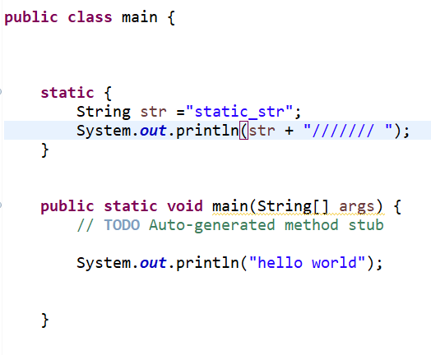
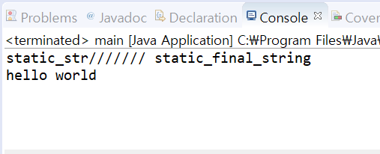

Slide 12
static
Final
const

Slide 13
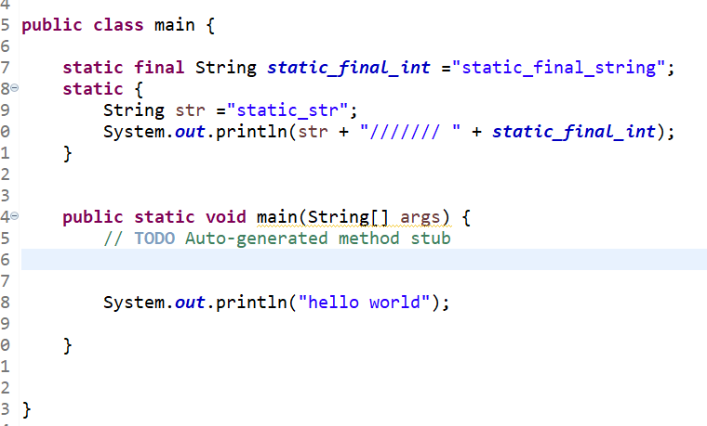


Slide 14
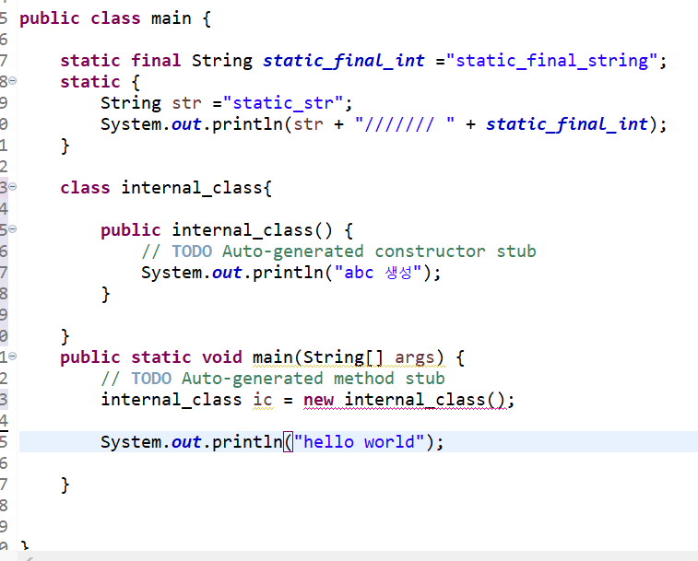


Slide 15

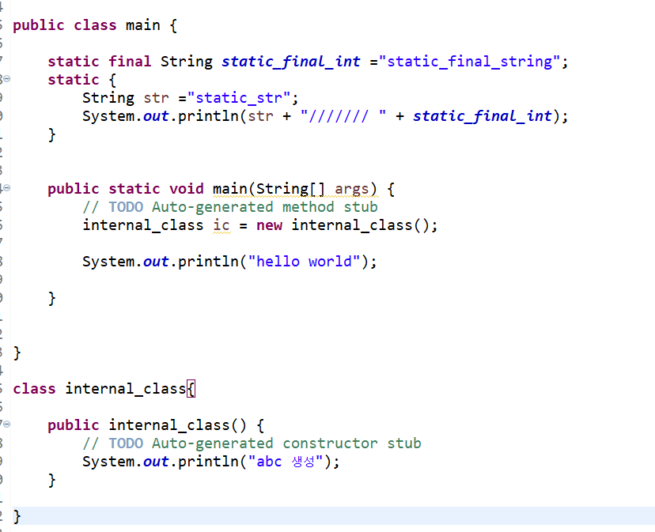
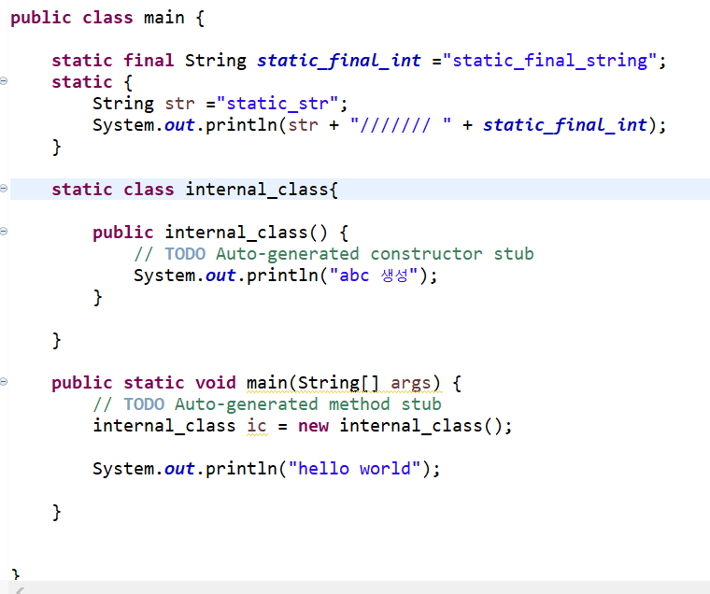

Slide 16


